Slide 1








2021
第四单元 民族国家与国家关系

Slide 2
第四单元 民族关系与国家关系
秦汉时期的民族关系
中国古代的民族关系
隋唐至两宋时期的民族关系
中国古代的民族关系与国家关系
元明清时期民族关系
中国古代的对外交往
欧洲专制王权国家形成
近代西方民族国家的产生
近代西方民族国家形成
民族关系与国家关系
近代西方民族国家 与国际法的发展
国际法的形成与外交制度的建立
国际法的发展
20世纪国际法发展
民族区域自治制度的建立
当代中国的民族关系
民族区域自治制度的发展和完善
当代中国的民族关系与外交
开创独立自主的和平外交
当代中国的外交
改革开放后的外交成就

Slide 3
课程标准 | 热词聚焦
了解中国古代的民族政策和边疆管理制度,认识中国作为统一多民族国家的发展历程,以及中国古代处理对外关系的体制;了解近代西方民族国家的形成情况,以及国际法的发展;了解当代中国民族区域自治制度的历史意义,以及独立自主的和平外交政策的主要成就 | (1)中国古代的民族关系与对外关系:秦汉多民族国家的形成;魏晋、隋唐和两宋的民族交融;元明清时期多民族国家的巩固;中国古代的对外关系 (2)近代西方民族国家与国际法的发展:近代西方民族国家的产生;近代以来国际法的形成与发展 (3)当代中国的民族关系:民族区域自治制度的建立;改革开放后民族区域自治制度的发展与完善 (4)当代中国的外交:改革开放前的外交成就;改革开放后的外交成就;新时代的中国特色大国外交

Slide 4
知识清单：
1.中国古代民族关系的发展；
2.中国古代处理民族关系的基本方法和特点；
3.中国古代对外交往的发展；
4.中国古代对外关系的条件、途径和特点；
5.欧洲近代民族国家形成的原因、特点和影响；
6.民族区域自治制度建立的原因、过程和影响；
7.新中国初期外交的成就；
8.新中国70年代外交的成就；
9.新时期的外交成就。

Slide 5





01
中国古代的民族关系与对外关系

Slide 6
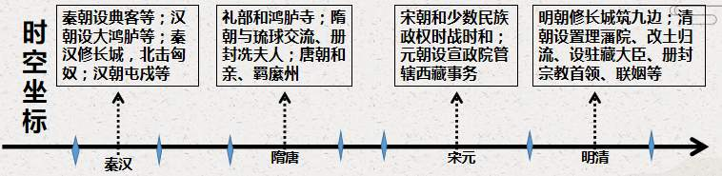
一、中国古代民族关系
主线：统一多民族国家发展

Slide 7
【知识归纳】
概括中国古代民族关系的基本方法？
朝代 | 措施 | 趋势
秦汉
三国两晋南北朝
隋唐两宋
元明清
设置机构官职、战争、修长城、和亲、屯戍等
统一的多民族国家不断巩固发展
少数民族内迁、通婚杂居等
设置机构官职、战争、册封、和亲、交流学习等
设置机构官职、战争、册封、修长城筑九边、开展贸易、联姻、改土归流等

Slide 8
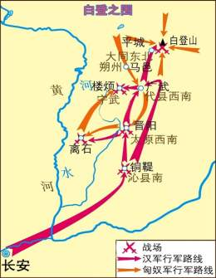
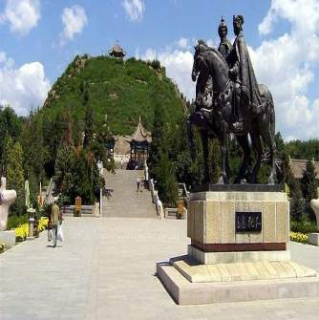
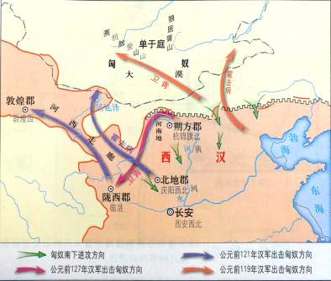
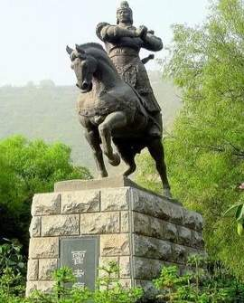
失我焉支山，令我妇女无颜色。
失我祁连山，使我六畜不蕃息。
——《匈奴歌》
2. 汉朝
机构：设大鸿胪管理民族事务
霍去病
（一）北方：汉匈关系
政策：和亲与战争
（1）汉初采取和亲政策；
（2）汉武帝时卫青霍去病三次出击匈奴；
（3）东汉89年窦固北击匈奴刻铭燕然山。西迁。
“一去紫台连朔漠，
独留青冢向黄昏。”
唐杜甫《咏怀古迹》
“直曲塞，广河南，破祁连，通西国，靡北胡。（司马迁）
昭君墓（青冢）
请你结合上边两幅地图，并结合所学知识，说说汉朝与匈奴的关系。

Slide 9
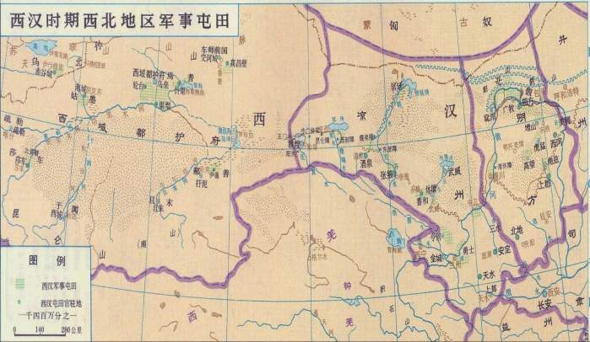
（二）西北：
政策：
设管理机构与屯田
（1）西汉在河西走廊设“河西四郡”，分别是敦煌、酒泉、张掖、武威；
（2）西域设“西域都护府”，作为西域的军政机构；
（3）推行屯戍政策与当地民族共同开发边疆，设屯田官，分民屯和军屯。
敦煌
酒泉
张掖
武威
（三）东北：汉武帝设“护乌桓校尉”。（掌管少数民族地区的沿边屯军将领亦称校尉，如乌桓校尉、西戊校尉、南蛮校尉等。）

Slide 10
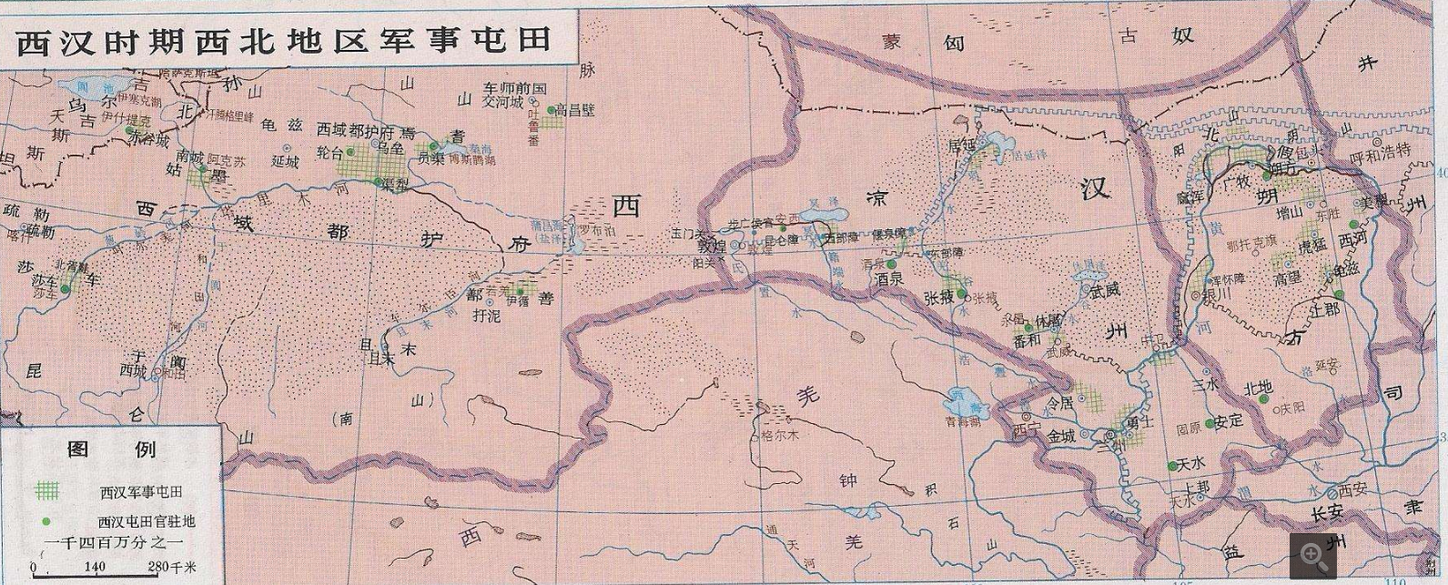
探究：根据史料并结合所学知识，分析屯田的影响？
《汉书·食货志》载:文帝时,匈奴数寇边,晃错上言:“以陛下之时,徙民实边,使远方无屯戍之事;塞下之民,父子相保,无系虏之患。”
敦煌
①抵御匈奴的入侵。
②降低了军费开支，在一定程度上减轻了人民负担。
③有利于边疆的开发。
④推动了民族交流。
酒泉
张掖
武威

Slide 11
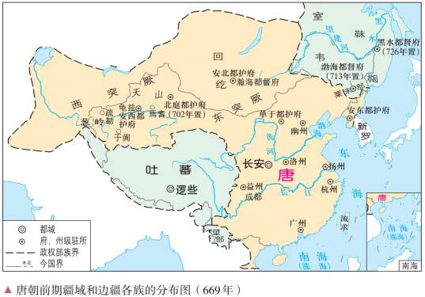

唐朝
“自古皆贵中华，贱夷狄，朕独爱之如一。” —《资治通鉴》
民族：
突厥、回纥、吐蕃、南诏、渤海
政策：
（1）西北：开明政策被尊“天可汗”
（2）西南：与吐蕃和亲会盟；接纳南诏子弟入唐学习
（3）设置各种边疆管理机构，用民族首领任职。
唐太宗
羁縻政策：《史记·司马相如传·索隐》解释说："羁，马络头也;縻，牛靷也"，引申为笼络控制。秦、汉、唐朝对西南少数民族采用羁縻政策，以夷制夷，承认当地夷人头目，封以王侯，纳入朝廷管理。宋、元、明几个王朝称土司制度。

Slide 12

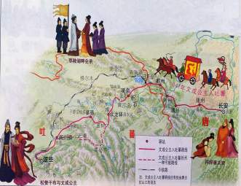
文成公主入藏，带去了丰盛的嫁妆，据《吐蕃王朝世袭明鉴》记载，释迎佛像、珍宝、金玉书橱、360卷经典、各种金玉饰物”，又有很多烹技食物，各类饮料，各种花纹图案的锦缎垫被，卜筮经典300种，营造与工技著作60种，治404种病的医方100种，医学论著4种，诊断法5种，医疗器械6种。还带了芜菁种子等入藏。 ----摘自《中国通史》
文成公主
唐人陈陶《陇西行》诗有“自从贵主和亲后，一半胡风似汉家”。
探究：结合教材，阅读材料，分析中国古代的民族交往和交融有何作用？
政治上：有利于统一的多民族国家的巩固和发展。加强了中华民族的凝聚力。推动了边疆的开发。
经济文化上：经济文化的交流发展。
生活习俗上：各民族的衣、食、住、行也都程度不同地相互吸收、相互促进。

Slide 13
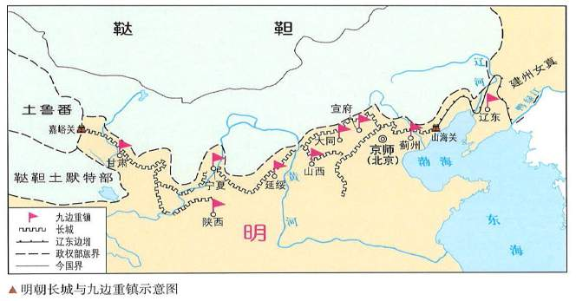
明朝
开放马市
思考：
根据历史地图和教材知识，指出明朝管理民族事务的中央机构及在北方实施的政策。
机构：礼部、鸿胪寺、提督四夷馆（译书）
政策：（1）北方：修九边长城防范蒙古骑兵；开放辽东、宣府、大同马市，与蒙古、女真贸易。

Slide 14
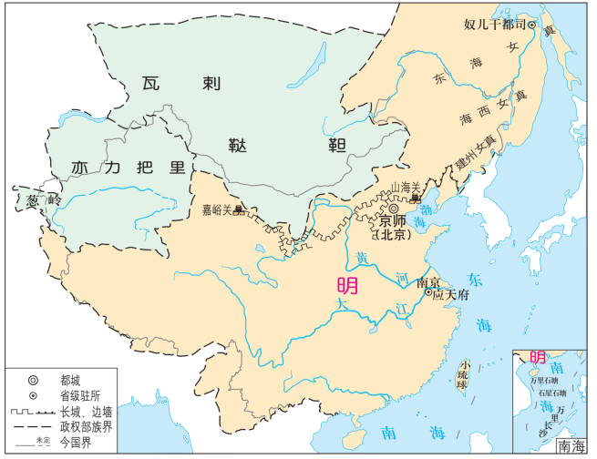
政策：
（2）东北：
设都司、卫、所管理女真
（3）西北：
设赤斤蒙古（今玉门）、沙洲（今敦煌）、哈密等卫
（4）西南：
设土司，各族酋长任职
（5）西藏：
册封僧俗领袖为王、法王、建羁縻都司，进行贡赐、茶马贸易
哈密卫
沙洲
赤斤蒙古
土司
思考：根据历史地图和教材知识，指出明朝在东北、西北、西南、西藏实施的政策。

Slide 15
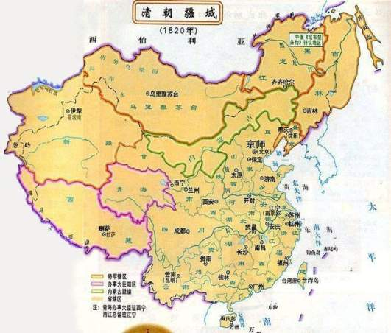
3. 清朝
思考：根据历史地图和教材知识，指出清朝管理民族事务的中
央机构及在北方、西北、西南、西藏实施的政策。
概念解读：改土归流
长期以来，中原王朝在西南各民族聚居区实行土司制度。土司又称土官，指由当地民族首领世袭担任的宣慰使、知府知州等职务。虽然土司承在形式上必须经过中央批准，并承担缴纳赋税、出兵助战等义务，但还是具有一定的割据性。自雍正时起，清政府在西南大规模推行“改土归流”攻策，逐步取消土司世袭制度，任命有任期、可调动的流官，随之进行清查户口、丈量土地、核实赋税等工作。改土归流，强化了清政府对西南地方各民族的管理，推动了当地的经济发展和社会进步。
机构：
政策：
（1）北方：满蒙联姻，控制漠南蒙古
（2）西北：平定漠西蒙古准噶尔部叛乱；安置土尔扈特部回归祖国，巩固西北边疆（伊犁将军）
（3）西藏：册封达赖班禅、设西宁办事大臣、驻藏办事大臣
（4）西南：实行“改土归流”。
理藩院

Slide 16
智者见智：统一多民族国家发展原因
材料：中国能够在两千多年前就形成广阔的疆域，中国的疆域能够稳定地延续下来，统一的中国疆域最终出现在18世纪中叶并且由清朝实现，这些都不是偶然的，需要各方面的很多条件。但最主要的原因还是：中国各族人民为祖国的统一而进行了长期的共同努力；中国的传统文化发挥了巨大的积极作用；中国人民在特定的地理环境下大力开发经济，发展生产；历代统治者尤其是清朝前期的统治者顺应历史潮流，实行了正确的政策。——葛剑雄《历史上的中国：中国疆域的变迁》
评析材料中的观点（任意一点或整体），得出结论。（要求：结论不能重复材料中观点，持论有据，论证充分，表述清晰。）
开放性试题（小论文题）
2020年海南省学业水平选择性考试出现的新题型

Slide 17
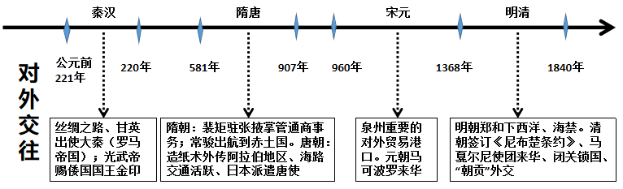
二、中国古代的对外交往

Slide 18
陆上通道：
经河西走廊、西域向中亚、西亚延伸。
汉朝时期的对外交往
汉朝外交特点
(1)以商贸为主，丝织品在通商中占很大比重，具有相当程度的单向性。（内容）
(2)中外交往以陆路为主，水陆并举。（方式）
(3)与亚洲包括东亚、东南亚、南亚、中亚、西亚等地区的国家交流频繁，对东方文化影响大，形成以中国为核心的东亚文化圈。（范围）
(4)中国文明通过丝绸之路开始传人欧洲，
中国开始吸收佛教等外来文化。（影响）
甘英出使大秦（罗马帝国），抵达波斯湾地区。
海上通道：
从合浦郡徐闻县（广东徐闻）至印度南部。
倭国遣使来朝，光武帝赐倭国国王金印。

Slide 19
隋唐时期对外交往的内容：
（1）隋唐时期与西域商路畅通。隋炀帝命裴矩驻张掖，掌管通商事务。
（2）唐朝与大食国的接触，使包括造纸术在内的中国技术传到了阿拉伯地区。
（3）唐朝与外国之间的海路交流活跃。
（4）日本向唐朝派遣唐使，每次都有留学生、学问僧随船而来，将唐朝文化带到日本。
唐朝外交特点
(1)唐朝对外交往的范围更加广泛，且有连续性。
(2)领域内容全面，同亚洲国家的交往最为密切，唐朝是亚洲文化的中心。
(3)唐朝对外交往的方式多种多样，有使节往来、留学生、技术交流、贸易交流、宗教往来、艺术交流等多种形式。
(4)唐朝频繁的对外交往影响巨大，促进了东亚、亚洲乃至世界文明的进步，形成了中华文化圈，是当时世界上的文明中心，影响具有双向性。

Slide 20
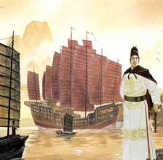
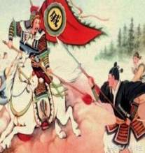
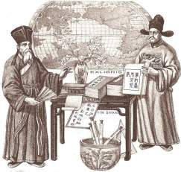
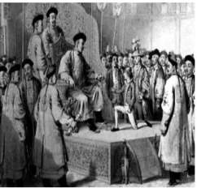
郑和下西洋
戚继光抗倭
利玛窦与徐光启
英国马戛尔尼使团访华
合作探究：根据上述图片，并结合所学知识，请你归纳明清时期外交特点
(1)传统的对外关系达到鼎盛，如郑和下西洋。
(2)出现华侨潮，促进南洋的开发。
(3)自16世纪起，日本和欧洲殖民者开始了对中国的侵略活动。
(4)中国人民开始了反殖民、反侵略的斗争。
(5)中国开始介绍和引进西方的科学知识。
(6)在正当的中外贸易中，中国处于出超地位。同时出现罪恶的鸦片贸易。
(7)明清政府实行闭关政策，严格限制中外交往。

Slide 21
概括中国古代的对外交往的特点(趋势、路线、内容、形式)
1．由开放走向封闭：明清以前总体上以开放为主，明清时期，逐步走向闭关锁国。
2．由陆路为主转向海路为主：秦汉时期，对外交往的主要路线是陆上丝绸之路(虽有海上丝绸之路但不占主要地位)；唐朝对外交通发达，海陆并进；宋元时期，主要是海路为主。
3．对外贸易与文化交流同步进行：秦汉时期，陶瓷和丝织品传到西方，同时佛教传入中国；唐朝时中国和日本、新罗、印度的交往主要是经济文化交流；宋代对外交往主要以海外贸易为主，同时中国科技外传；明清从国外引进大量农作物。
4．交往形式以和平为主：汉朝丝绸之路，进行经济文化交流；唐朝以经济文化交流为主；宋代海外贸易。

Slide 22
探究:根据材料概括朝贡体系的特点。并结合所学知识，分析这一体系走向解体的原因。
朝贡体系是公元前3世纪到公元19世纪末，在东亚、东南亚和中亚地区以儒家价值为基础而建构的国际关系体系。在这一体系中，朝贡国接受中华帝国朝廷的诘问并作出陈奏说明，并派人质、侍从来中国，以此表示臣服；还要定期向中华帝国朝廷进献贡品，中国要对其进行封赏以体现皇恩浩荡、天朝恩典。通过向中原王朝称臣纳贡，朝贡国从中原王朝获取巨大的经济利益，学习到先进的中原文化，获得中原王朝的安全保护。中原王朝的统治者通过“万邦来朝”的形式来彰显自身“德化来远”，以此证明自身统治的合法性。正是这种持续的相互需要，才使得朝贡体系能够维系千年之久……进入近代，在组织严密，实力雄厚的西方商业资本的冲击下，朝贡体系逐渐逊位，在19世纪后期最终解体。 ——摘编自简佳星《浅谈朝贡体系》
特点：
以儒家价值为基础的的区域性国际体系；
与中华帝国具有君、臣等级色彩；
结构稳定，持续时间长；
形成政治、经济和文化的多重制度性联系；
崇尚睦邻友好。
参考答案
原因：
鸦片战争前后西方殖民扩张的冲击；
体系内在的缺陷；
清朝国力的衰落；
周边国家和地区的发展等；

Slide 23




典型例题
1.“孝武(武帝)之世，图制匈奴，患其兼从西国，结党南羌，乃表河西，列四郡，开玉门，通西域，以断匈奴右臂，隔绝南羌、月氏”，这说明“河西四郡”的设立( )
A.削弱了匈奴的势力 B.目的是开通丝绸之路
C.解除了匈奴的威胁 D.目的是控制南羌等少数民族
A

Slide 24
典型例题
2.在7世纪的中国，追求各种各样的外来奢侈品和奇珍异宝的风气从宫廷传播开来，广泛地流行于城市居民中。如男子头戴豹皮帽，妇女穿波斯风格的窄袖紧身服，一些贵族甚至在城市里搭起了突厥人的帐篷。这一现象( )
A.得益于开明开放的政策 B.打破了传统的华夷观念
C.不利于社会风气的改善 D.消除了民族之间的隔阂
A

Slide 25
典型例题
3.“元起朔方，固已崇尚释教(佛教)。及得西域，世祖以其地广而险远……思有以因其俗而柔其人，乃郡县土番之地，设官分职，而领之于帝师。”除材料所述地区外，元朝“因其俗而柔其人”所采取的措施还有( )
A.设中书省，替代前代的三省
B.在地方实行行省制度
C.在边远民族地区设宣慰司进行管理
D.将河北、山西、山东等地交由中央直辖
C

Slide 26
02
近代西方民族国家与国际法的发展

Slide 27
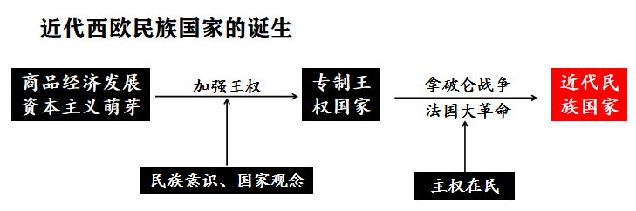

Slide 28
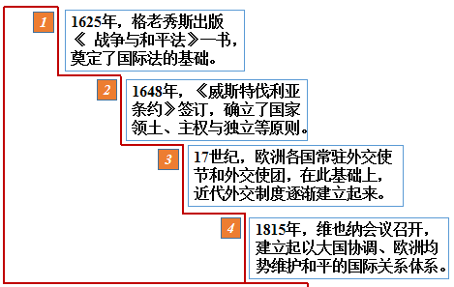
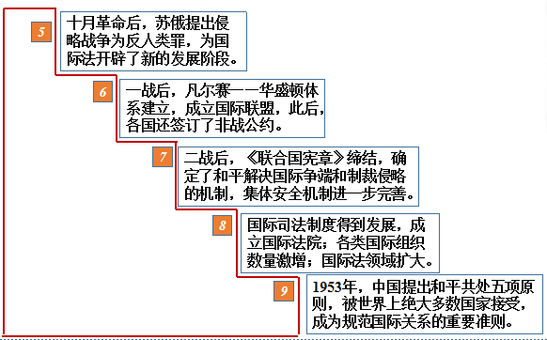
构建知识体系：国际法的缘起及演变
理论
基础
新主张
新体系
新条约
初步
形成
开端
新组织
新领域
发展
新阶段
（两次世界大战前后）
新准则

Slide 29
1.14世纪之前“英国的上流社会人士讲法语，并以和法国联姻为荣”。百年战争过程中，英国民众普遍感觉到法语是“敌人的语言”。1399年英王享利四世登基时就用英语发表即位演说，1400年亨利六世创办了英语语法学校。这表明当时英国（ ）
A．与法国关系日益紧张 B．国家和民族认同逐渐形成
C．国王的权力不断加强 D．基本上实现了国家的统一
B
B
B
B

Slide 30
2.路易十四时代（1638—1715）的法国盛行巴洛克艺术风格，以凡尔赛宫最为典型。18世纪初，洛可可风格作为反对路易十四时期凡尔赛繁冗浮华风气的新风格出现，贵族和富有的资产阶级希望以明朗、亲切的风格装饰巴黎。与上述艺术风格的转变相关的是（ ）
A．文艺复兴冲击封建文化 B．法国社会反抗专制统治
C．浪漫主义批判政治黑暗 D．法国革命推翻波旁王朝
B

Slide 31
03
当代中国的民族政策

Slide 32
内蒙古自
治区成立
共同纲领
五四宪法
十一届三中全会
《民族区域自治法》
三个离不开
中共
十五大
中共
十八大
中共
十九大
1947
1949
1954
1979
1984
1990
1997
2012
2017
基本
政治
制度
全面恢复
和落实党
的民族政策
纳入法
制化轨道
休戚相关
命运与共
血肉关系
基本政治
制度之一
共同团结奋斗
共同繁荣发展

Slide 33




1.民族区域自治制度的建立
背景
01
①历史传统：中国是统一多民族国家，各民族在分布上交错杂居，逐渐形成了多元一体的格局。
②少数民族：在近代中国，许多少数民族长期遭受压迫和歧视，政治、经济社会发展水平相对落后。
③革命经验：抗日战争时期建立了“蒙、回民族的自治区”解放战争时期建立了内蒙古自治区。
④法律依据：1949年颁布的《中国人民政治协商会议共同纲领》和1954年颁布的《中华人民共和国宪法》为民族区域自治制度的建立奠定了法律基础。

Slide 34
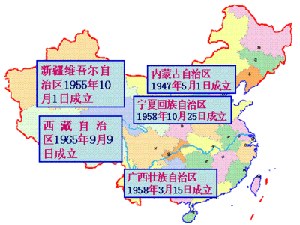
1.民族区域自治制度的建立
建立
02
新疆维吾尔自治区、广西壮族自治区、宁夏回族自治区和西藏自治区先后成立，此外还成立一批自治州、自治县（旗）。

Slide 35



2.民族区域自治制度的发展
（1）法制轨道：1984年，《中华人民共和国民族区域自治法》正式颁布实施，标志着民族区域自治制度从此纳入法制轨道。
（2）“三个离不开”：1990年，中共中央提出“三个离不开”，深刻阐述了中国各民族休戚相关、命运与共的血肉关系。
（3）基本制度：197年，中共十五大明确把民族区域自治制度确立为建设有中国特色社主义政治的基本政治制度之一。

Slide 36
3.中共十八大以来民族区城自治制度的完善
中共十八大以来
①“两个共同”中共十八大以来，党和国家要求坚持各民族“共同团结奋斗，共同繁荣发展”的民族工作主题。
②“五个认同”，不断增进各族群众对伟大祖国、中华民族、中华文化、中国共产党和中国特色社会主义的认同。

Slide 37
3.中共十八大以来民族区城自治制度的完善
中共十九大以来
①中华民族共同体中共十九大报告提出，铸牢中华民族共同体意识，加强各民族交往交流交融。
②写入党章：铸牢中华民族共同体意识被写入新修订的《中国共产党章程》，是习近平新时代中国特色社会主义思想在民族工作领域的具体体现。
③创造“四共”条件：党和国家努力创造各族人民共居，共学、共事、共乐的社会条件。

Slide 38
地方治理措施反映时代特征和发展要求。阅读材料回答问题 中国历史大事记摘录（如下表）
时间 | 措施 | 名称
1947年 | 设立民族自治区 | 内蒙古自治区
1980年 | 设立经济特区 | 深圳特区
1997年 | 设立特别行政区 | 香港特别行政区
（1）依据表格材料和所学，分别说明三个区地方治理各有什么特点？ （2）关于三个区的设置有什么启示？

Slide 39
（1）特点：民族自治区：在国家统一领导下，少数民族聚居的地方实行区域自治（或民族自治与区域自治相结合）；经济特区：实行特殊的经济政策，和特殊的经济管理体制；特别行政区：具有特殊法律地位和高度自治权（或“一国两制”）。 （2）启示：地方治理要理论联系实际，实事求是；符合国情，有中国特色；适应时代要求；促进社会进步；满足人民当家作主的愿望；有利于经济发展；有利于国家统一；有利于社会稳定。

Slide 40
典型例题
1949年9月7日，周恩来向政协代表作解释说:放弃联邦制，除了防止帝国主义分裂中国的考虑外，还有一个重要的考量就是中国和苏联的民族国情不同，“历史的发展使我们的民族大家庭需要采取与苏联不同的另一种形式。每个国家都有它自己的历史发展情况，不能照抄别人的”。据此可知，周恩来( )
A.认为联邦制是国家分裂的根源
B.主张实行民族区域自治制度
C.反对照搬照抄苏联斯大林模式
D.首倡“一国两制”伟大构想
B

Slide 41
04
当代中国的外交

Slide 42
新中国外交事业发展概况
特点
原因
阶段
外交基本方针
主要的外交成就
1、建国初年同17国建交 1950年
同苏联签署《……》 1952年
2、提出“和平共处五项原则”
1953年
3、日内瓦会议 1954年
4、万隆会议 1955年
“一边倒”
“打扫干净屋子再请客”
“另起炉灶”
新中国建立初期
（50-60年代）
1、恢复在联合国合法席位
2、中美关系正常化
3、中日关系正常化
70年代
独立自主的和平外交政策
改革开放以来
（八十年代至今）
1、以联合国为中心的多边外交
2、积极参加亚太经合组织的活动
3、建立上海合作组织
…………
“不结盟”

Slide 43
“一边倒”是新中国成立初期独立自主和平外交政策框架中最核心的方针。它的形成与第二次世界大战结束前后的国际关系密切相关。当时的国际关系有两条线索：一是雅尔塔体系的建立；二是冷战的开始与两大阵营的形成。这使中国不能置身局外，中间道路难以行得通。
——丁明《战后国际关系与我国建国初“一边倒”方针的形成》
“一边倒”是当时中共基于国家利益的现实考量，为处理新中国与前苏联的国家关系而提出的外交方针。……随着中共从革命运动的领导者成为执政者，面临的主要任务转向建立和巩固新政权，新中国在安全、政治、经济等方面的国家利益便生成了，在“一边倒”的选择中起关键作用的，就是对这些利益的考虑。
——摘编自关锦伟《新中国成立初期“一边倒”政策研究综述》
背景：
两大阵营对峙；新中国面临经济封锁、外交孤立、军事威胁；亚非拉国家赢得独立。
外交是内政的延续，是以本国综合国力为基础，国家利益为出发点的，此外政权性质、国际形势等也会影响一个国家的对外政策。
实质：
针对西方国家抵制中国所采取的政治方针。
意义：
使新中国在保障人民革命胜利成果、捍卫和平以及维护独立与主权的斗争中，不致处于孤立地位。

Slide 44
求同求异
意识形态
都曾经遭受过殖民主义的侵略
社会制度
异
同
都面临着维护民族独立、
发展本国经济的任务
宗教信仰
都有维护和平的共同愿望

Slide 45

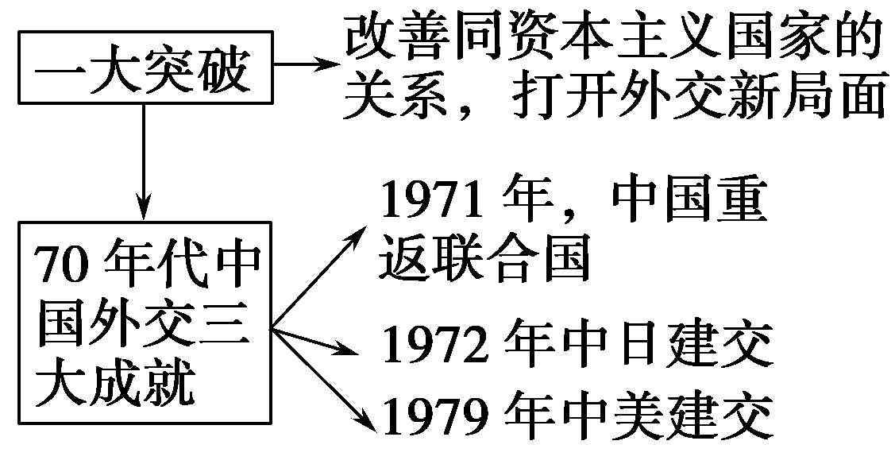
70年代的外交 可归纳为
“一大突破、三大成就”
改善同资本主义国家的关系，打开外交新局面
1971年，中国重返联合国
1972年，中美关系开始正常化，1979年正式建交
1972年，中日建交
三大成就

Slide 46
中美关系正常化之因
材料1 黑格(Alexander Haig----基辛格的助手)跟周恩来讲，“美国方面关心中国的生存能力，所以我们双方有共同点，可以共同对付苏联。”
①美：与苏争霸处守势；中：与苏关系恶化
材料2:1969年3月，中苏两国军队苏里江的珍宝岛发生激烈交火，中苏关系降到冰点。中苏边境陈兵百万，剑拔弩张，大规模军事冲突有一触即发之势，这一切使中国人感到苏联已经蜕变为一个“社会帝国主义”国家，比美国更富有侵略性。
②中：应付来自苏联的威胁
材料3:70年代的美国，由于经济增长趋于缓慢，又陷入侵越战争的泥潭，不得不在美苏争霸中处于守势,尼克松迫于形势的变化，对美国的对外战略进行了重大调整。
③美：陷入侵越战争的泥潭
材料4:60年代，随着西欧和日本的崛起，美国的霸主地位日益动摇，资本主义世界逐渐出现美日欧三足鼎立的局面。
④西欧和日本对美国的挑战

Slide 47
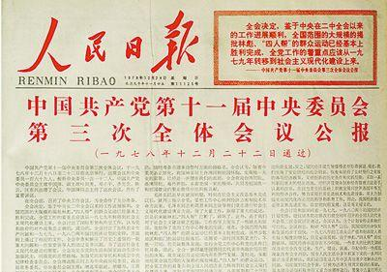
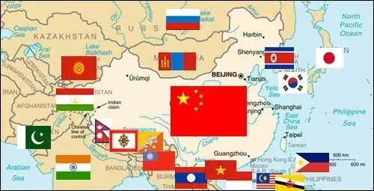
新时期的外交成就
（1）1979年，中美正式建交；1989年，中苏关系正常化
（2）世纪之交：与周边国家关系取得新进展
（3）进入21世纪：
①积极致力于与世界各大国建立不同形式的伙伴关系
②中国把与发展中国家合作作为全方位对外开放战略的一部分
③积极推动区域和国际合作
④积极参与以联合国为中心的多边外交活动。

Slide 48
典型例题
1962年，中日双方以民间形式签订发展长期贸易的备忘录，“备忘录贸易”成为当时中日贸易的主要形式。这种方式( )
A.实现了中日关系的正常化 B.为经济体制改革奠定了基础
C.解除了西方对华经济封锁 D.体现中国对外交往政策灵活
D

Slide 49
典型例题
据报道，在联合国安理会常任理事国中，中国是第一大维和出兵国。截至2019年7月底，有2500余名中国维和官兵正在全球各地执行维和任务，有十余人在执行维和任务中牺牲，为维护世界和平方面作出了应有的贡献。这表明中国的外交目的是( )
A.努力树立中国在国际社会的形象
B.推动国际格局的多极化发展
C.与各国一起打击威胁和平的因素
D.为现代化建设创造有利环境
C

